Slide 1
Etnia, razza e genere
Sofia Venturoli
A.A. 2022/23
Comunicazione interculturale

Slide 2
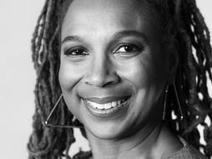
intersezionalità
Etnia/razza – genere: intersezionalità (Kimberlé Crenshaw)
Una prospettiva che si focalizza sull’intersezione di differenti sistemi di dominazione: razzismo, sessismo, classismo, ecc.
Diritti intersezionali
Comunicazione Interculturale
Sofia Venturoli

Slide 3
La “variabile” razza ha determinato la subordinazione di entrambi i generi, uomini e donne, appartenenti alla medesima categoria razziale. Ma, allo stesso tempo, le donne nere e indigene si sono trovate, e tuttora si trovano, in un’ulteriore posizione di subordinazione rispetto agli uomini del proprio gruppo, in quanto appartenenti al genere femminile.
#SAYHERNAME campaign
Una “doppia” subordinazione
Comunicazione Interculturale
Sofia Venturoli

Slide 4
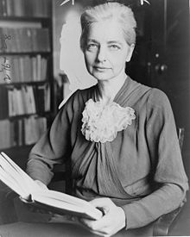
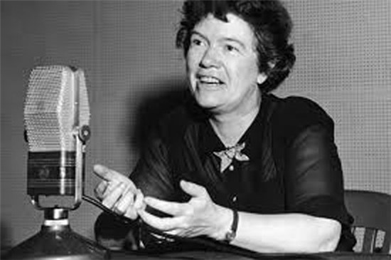
Ruth Benedict (1887-1948) e
Margaret Mead (1901-1978)
quanto e come il genere è costruito e definito culturalmente contro l’approccio biologico alla determinazione del comportamento di genere
la voce delle donne è stata taciuta: mancanza di studi che si occupano dell’ambito femminile, mancanza di approcci femministi.
Comunicazione Interculturale
Sofia Venturoli

Slide 5
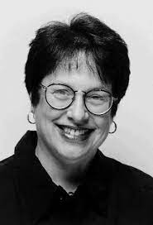
Sherry Ortner
1974 «Is female to male as nature to culture?»
Le dicotomie natura-cultura
domestico-pubblico come costrutti culturali
Comunicazione Interculturale
Sofia Venturoli

Slide 6
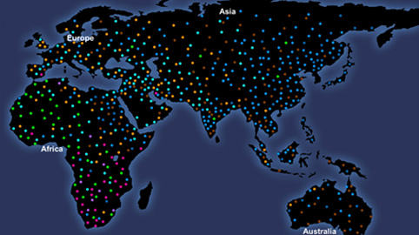
Razza
La razza non è una categoria analitica per comprendere la diversità biologica umana, ma una «costruzione sociale», ovvero:
“un insieme di idee sulla somiglianza e la diversità umana” e, in quanto tale, “non è un concetto statico con un unico significato sedimentato” (Wade, 2008, p. 177)
Comunicazione Interculturale
Sofia Venturoli

Slide 7
Etnicità: dai confini…
etnicità situazionale, è una pratica di relazioni sociali con persone specifiche in luoghi specifici, non è situata nel corpo ma nel contesto sociale, Frederick Barth Ethnic Groups and Boundaries (1969): le relazioni implicite nel concetto di etnia.
L’opposizione binaria io/altro non come inevitabile e naturale ma come il prodotto di determinate strategie discorsive di dominazione, storicamente definite
l’etnicità è relazionale anche in quanto definita in base a relazioni di potere (lo stato nazione o altri gruppi che rivendicano altre etnicità) la posizione di una particolare etnicità è definita dalla sua posizione di potere, e la presenza del politico all’interno dell’etnicità
segni diacritici che emergono dall’interazione
Comunicazione Interculturale
Sofia Venturoli

Slide 8
Etnicità: …alle frontiere
“l’etnicità si riferisce alle forme delle relazioni tra gruppi che considerano sé stessi e sono considerati dagli altri come distinti. Dal punto di vista dell’interazione, il processo d’identificazione etnica si costruisce in modo contrastivo, cioè, attraverso l’affermazione di un noi di fronte a un altro.” (Cardoso de Oliveira 1976)
coinvolge idee di territorio o luogo di origine, di eredità culturale, di discendenza, un senso condiviso di parentela, legame con il passato, appartenenza a un gruppo
Coinvolge il passato, condiviso ma continuamente articolato
Eterogeneità e polifonia, definizioni in disputa
classificazione sociale e individuale, rappresentazione e auto-rappresentazione, molteplici definizioni e ascrizioni, il punto di vista emico, sovrapposizioni
“Nuove etnicità” Stuart-Hall il superamento dell’essenzialimso
Comunicazione Interculturale
Sofia Venturoli

Slide 9
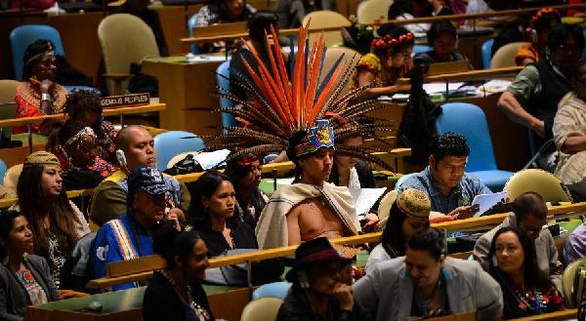
Politiche dell’etnicità
La cultura è politica perché i significati sono costitutivi di processi che, implicitamente o esplicitamente, cercano di ridefinire il potere sociale. Cioè, quando i movimenti dispiegano concezioni alternative di donna, natura, razza, economia, democrazia o cittadinanza che sconvolgono i significati culturali dominanti, mettono in atto una politica culturale.
Comunicazione Interculturale
Sofia Venturoli

Slide 10
Importanza delle etnicità nell’accesso al potere
Auto-determinazione come spazio di ricostruzione culturale, le etnicità possono sovrapporsi
Etnogenesi e appropriazione delle differenze
Rischio di essenzialismo
Politica dell’etnicità = politica delle culture subalterne?
orientamento politico delle azioni condivise: comunità transnazionali, etnificazione delle comunità migranti, flussi e movimenti di cultura materiale e immateriale (Appadurai), indigenismi, regionalismi.
Comunicazione Interculturale
Sofia Venturoli

Slide 11
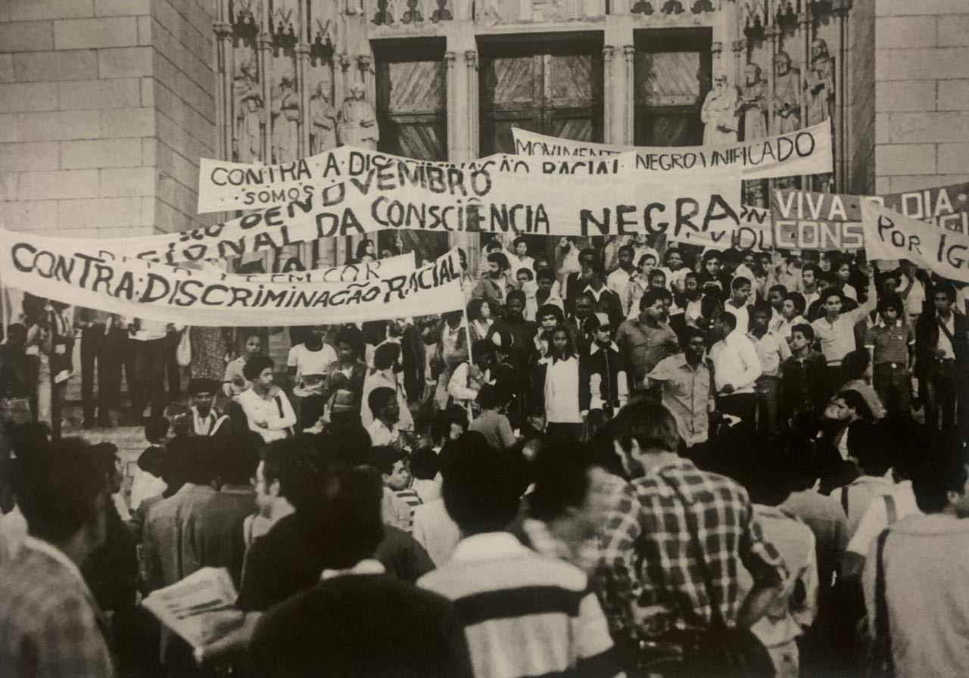
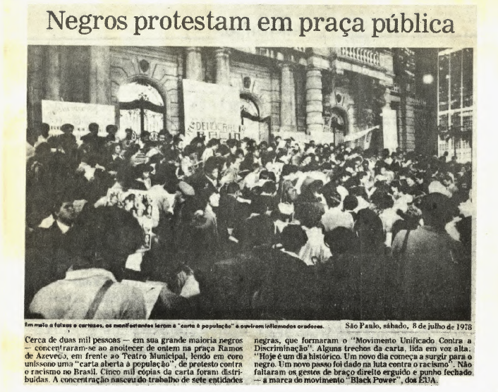
Movimento Negro do Brazil
.
The 7th of July 1978 - Foundation of the Movimento Negro Unificado in Sao Paulo
Comunicazione Interculturale
Sofia Venturoli – Ingrid D’Esposito

Slide 12
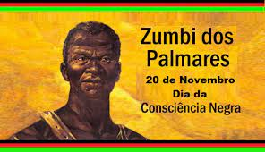
Negritude affermazione identitaria
Negritude è la coscienza della comunità nera della propria condizione storica, cioè di essere stata sottoposta all'inferiorizzazione e alla negazione della propria umanità da parte delle potenze coloniali.
Tuttavia, non è l'accettazione passiva di questa condizione storica, ma la costante rivendicazione degli afro-brasiliani delle proprie storie e culture negate.
La negritudine è fondamentale per la lotta dei neri per ricostruire e affermare positivamente le loro identità (Munanga 2009).
Comunicazione Interculturale
Sofia Venturoli – Ingrid D’Esposito

Slide 13
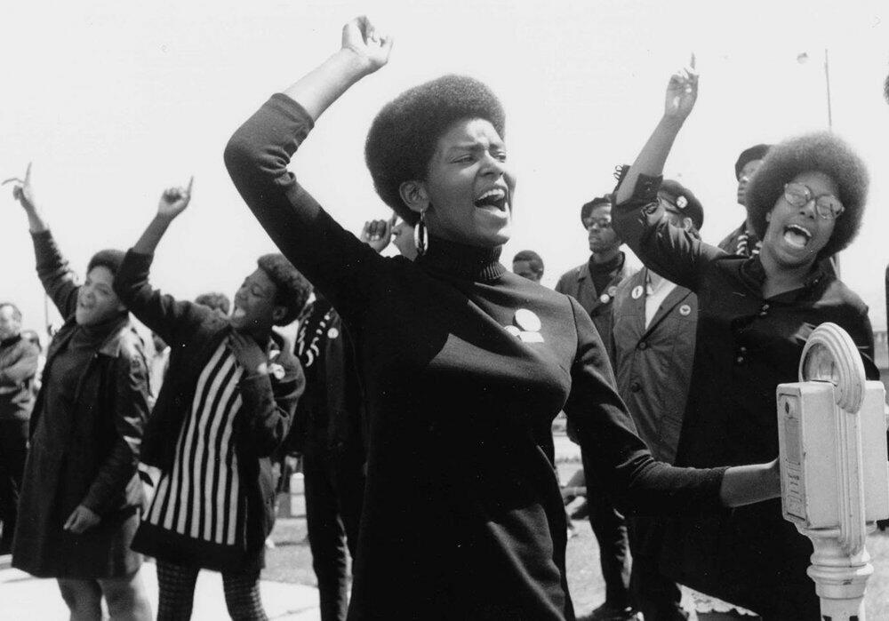
Brazilian Black Feminism
Nome del corso
1975 → Presentazione del Manifesto delle donne nere
Anni Ottanta e Novanta: Organizzazione più sistematica e creazione di nuovi collettivi..
200o: Fondazione dell'Articulação de Mulheres Negras Brasileiras (AMNB). Nel 2001 si è tenuta a Durban la Third Conference against Racism, Xenophobia and Religious Intolerance
Il 18 novembre 2015 Primo Marcha das Mulheres Negras contra o Racismo, a Violência e pelo Bem Viver
Comunicazione Interculturale
Sofia Venturoli – Ingrid D’Esposito

Slide 14
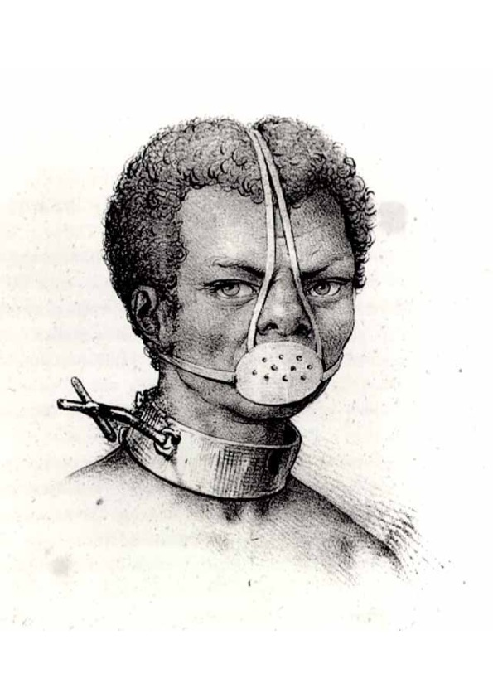
... a máscara do silenciamento [...] foi uma peça muito concreta, um instrumento real que se tornou parte do projeto colonial europeu por mais de trezentos anos. [...] a máscara representa o colonialismo como um todo. Ela simboliza políticas sádicas de conquista e dominação e seus regimes brutais de silenciamento das/os chamadas/os “Outras/os”: Quem pode falar? (Kilomba 2019, 33).
Latin American Studies
Sofia Venturoli – Ingrid D’Esposito

Slide 15
Pensiero femminista nero
“Quando si parla del mito della fragilità femminile, che storicamente ha giustificato la protezione paternalistica dell'uomo sulla donna, di quali donne si parla? Noi donne nere facciamo parte di un contingente di donne, probabilmente la maggioranza, che non hanno mai riconosciuto in sé questo mito, perché non siamo mai state trattate come fragili. Facciamo parte di un contingente di donne che hanno lavorato per secoli come schiave nei campi o per strada, commesse, fruttivendole, prostitute. . . Donne che non hanno capito niente quando le femministe hanno detto che le donne dovrebbero prendere il controllo delle strade e lavorare! […] Quando si parla di rottura con il mito della regina della casa, della musa idolatrata dei poeti, di quali donne si parla? Le donne nere fanno parte di un contingente di donne che non sono regine di niente, che sono ritratte come anti muse nella società brasiliana, perché il modello estetico delle donne è la donna bianca” (Sueli Carneiro 2003, 50-51).
Comunicazione Interculturale
Sofia Venturoli

Slide 16
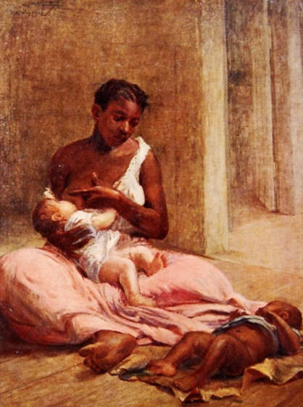
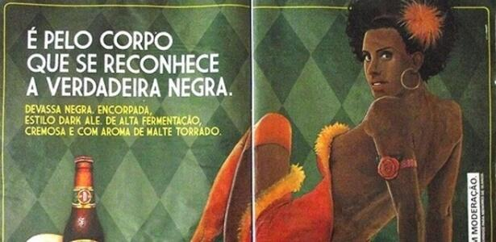
La violenza simbolica
Comunicazione Interculturale
Sofia Venturoli – Ingrid D’Esposito

Slide 17
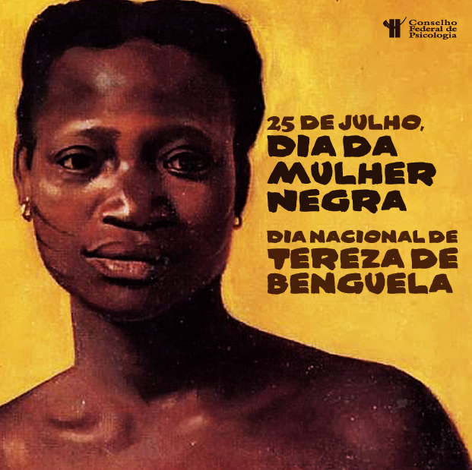
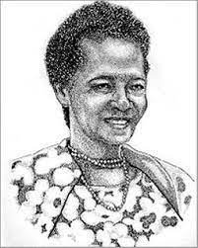
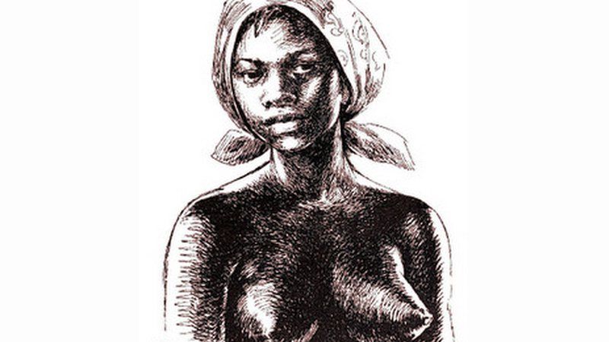
autorappresentazioni
Dandara dos Palmares
Luiza Mahin
Comunicazione Interculturale
Sofia Venturoli – Ingrid D’Esposito

Slide 18
DORALYCE - Miss Beleza Universal
Mode on High Tech
Modelo Ocidental
Magra, clara e alta.
Miss Beleza Universal.
É ditadura!
Quanta opressão,
Não basta ser mulher...
Tem que ta dentro do padrão.
FODA - SE o PADRÃO!
Latin American Studies
Sofia Venturoli – Ingrid D’Esposito

